Slide 1
메인
1. 로그인
2. 회원가입
3. 코로나 국민 안심병원 찾기
4. 종료

Slide 2
회원가입
가입 유형
1. 일반 회원
2. 의사 회원
번호를 입력하세요 :

Slide 3
회원가입 - 일반 회원
1. 아이디 : (유효성 검사) -> 중복 검사
2. 비밀번호 :
3. 비밀번호 재확인 : (유효성 검사) - 일치 검사
4. 이름 : (유효성 검사) -> 한글로
5. 전화번호 : 01012341234 (유효성 검사)
6. 거주지 : ex) 서울시 강남구
회원가입 하시겠습니까? (y 입력)
회원가입 실패 시
ex) ***를 다시 확인하세요.

Slide 4
회원가입 - 의사 회원
1. 아이디 : (유효성 검사) -> 중복 검사
2. 비밀번호 :
3. 비밀번호 재확인 : (유효성 검사) -> 일치 검사
4. 이름 : (유효성 검사) -> 한글로
5. 전화번호 : 01012341234 (유효성 검사)
6. 병원 영업 시간 :
7. 의사 면허번호 : (유효성 검사)
8. 병원 지역 : ex) 서울시 강남구
9. 병원명 :
회원가입 하시겠습니까? (y 입력)
회원가입 실패 시
ex) ***를 다시 확인하세요.

Slide 5
로그인 – 메뉴 목록 화면
회원 로그인
의사 로그인
관리자 로그인
뒤로 가기
번호를 입력하세요 :

Slide 6
회원 로그인
ID :
PW :
뒤로가시려면 0번을 누르세요.

Slide 7
회원 메뉴
마이페이지
증상별 검색
키워드 검색
진료과별 검색
검강검진
게시판 작성
뒤로가기
번호입력 :

Slide 8
회원 메뉴 - 마이페이지
[ *** 님 환영합니다. ]
회원 정보 수정
회원 탈퇴
진료 내역 확인
진료 예약 변경
번호 입력 :

Slide 9
마이페이지(회원) – 회원 정보 수정
현재 접속중인 : “아이디”
비번 :
이름 :
생년월일 :
전화번호 :
거주지역 :
[수정 완료 되었습니다]
예상 시나리오
비번 : 12345
이름 : OOO
생년월일 : 1990-01-01
전화번호 : 010-1234-5678
거주지역 : 서울 강남구 역삼동

Slide 10
마이페이지(회원) – 회원 탈퇴
회원 탈퇴 하시겠습니까? y/n :
예상 시나리오
회원 탈퇴 하시겠습니까? y/n : y
‘회원 탈퇴 되었습니다’
회원 탈퇴 하시겠습니까? y/n : n
‘이전 페이지로 돌아갑니다’

Slide 11
마이페이지(회원) – 진료 내역 확인
진료 내역 확인
번호 | 진료과 | 기관명 | 의사명 | 병명 코드 | 진료날짜
1 | 내과 | OO내과병원 | 박OO | K113 | 2022-04-11

Slide 12
마이페이지(회원) – 진료 예약 변경
예상 시나리오
날짜 변경 : 2022-04-20
변경 가능 시간
1. 13:00
2. 14:00
시간 변경 : 1
예약 취소(y입력) :
- 예약 취소에서 엔터치면 넘어가짐
- 끝나면 ‘변경완료되었습니다.’ 문구 출력 후 이전페이지
날짜 변경 :
시간 변경 :
예약 취소(y입력) :

Slide 13
회원 메뉴 – 증상별 검색
[겪고 있는 불편한 증상을 입력하세요.]
입력 : 배가 아프고 속이 쓰려요
[겪고 있는 증상과 연관된 진료과입니다.]
1. 내과 2. 외과 3. 비뇨의학과
이동할 진료과를 입력하세요 : 내과

Slide 14
회원 메뉴 – 키워드 검색
[ 키워드를 입력해주세요. ]
1.목 2.가슴 3.상복부 4.하복부 5.골반부위,
6.혈액 및 호로몬, 전신증상 0. 뒤로가기
키워드입력 : 상복부
[키워드를 입력해주세요.]
1.소화불량 2.메스꺼움,구토 3.딸꾹질이 심하다 4.체중감소
키워드입력: 소화불량
‘소화불량’ (으)로 검색된 진료과입니다.
내과
이동할 진료과를 입력하세요 : 내과

Slide 15
회원 메뉴 – 진료과별 검색
찾고있는 진료과 번호를 입력하세요.
1. 내과 (O) 11. 한의학
2. 피부과 12. 치의학과
3.산부인과 13. 안과
4. 가정의학과 14. 정신건강의학과
5.이비인후과 (O) 15. 외과
6. 비뇨기과 16. 재활의학과
7. 소아청소년과 17. 신경외과
8. 정형외과 18. 신경과
9. 성형외과 19. 마취통증의학과
10. 응급의학과 20. 영상의학과
0. 뒤로가기
입력 : 0

Slide 16
검색 – 의사 리스트
[선택한 진료과 : 내과]
1. *** 의사 [★ 리뷰(10+), 전문의, 대기인원 1명]
2. *** 의사 [★ 리뷰(100+), 일반의, 즉시 진료가능]
3. *** 의사 [★ 리뷰(0+), 전공의, 즉시 진료가능]
…
[정렬]
A. 리뷰 많은순 B. 추천순
[예약할 의사의 번호 또는 정렬기준을 입력해주세요.]
입력 : B
데이터 만든뒤 다시 확인
[선택한 진료과 : 내과]
1. *** 의사 [★ 리뷰(10+), 전문의, 대기인원 1명, A등급]
2. *** 의사 [★ 리뷰(100+), 일반의, 즉시 진료가능, B등급 ]
3. *** 의사 [★ 리뷰(0+), 일반의, 즉시 진료가능, C등급 ]
…

Slide 17
검색 – 의사 – 예약 시스템
진행 순서
진료 예약 화면 달력 출력
진료 요청서 작성
완료

Slide 18
예약시스템 – 진료 예약 화면 달력 출력
일 | 월 | 화 | 수 | 목 | 금 | 토
 |  |  |  |  | 1 예약가능 | 2 예약가능
3 예약가능 | 4 예약가능 | 5 예약가능 | 6 예약가능 | 7 예약가능 | 8 예약가능 | 9 예약가능
10 예약가능 | 11 예약가능 | 12 예약불가 | 13 예약불가 | 14 예약가능 | 15 예약가능 | 16 예약가능
17 예약가능 | 18 예약가능 | 19 예약가능 | 20 예약불가 | 21 예약가능 | 22 예약가능 | 23 예약가능
24 예약가능 | 25 예약가능 | 26 예약가능 | 27 예약불가 | 28 예약가능 | 29 예약가능 | 30 예약가능
[진료 요청할 일자를 선택해주세요]
입력 : 19

Slide 19
예약시스템 – 진료 예약 화면 달력 출력
O월OO일
희망하는 예약 시간을 입력해주세요.
입력:
O월OO일 O요일
09:00 마감
10:00 마감
11:00
12:00 점심시간
13:00 휴식시간
14:00
15:00
16:00
OOO님 O월O일 OOO병원에 OO시에 진료예약이 완료되었습니다.

Slide 20
예약시스템 – 진료 요청서 작성
[진료 요청서 / 선택한 일자 : 2022.4.19]
신청인 : (입력)
주민등록번호 : (입력)
증상 : (입력)
[예약 최종확인 [예/아니오]]
입력 :

Slide 21
예약시스템 – 완료
[예약이 완료되었습니다.]
마이페이지로
종료

Slide 22
건강검진예약시스템
건강검진예약
건강검진 해당 항목 조회
2. 건강검진 예약하기
0. 뒤로가기
번호를 입력해주세요:

Slide 23
건강검진예약시스템- 검사항목 조회
OOO님 2022년 해당하는 건강검진 검사항목 입니다.
Ex) 44세 여성
[공통 검사항목]
- 진찰, 상담, 신장, 체중, 허리둘레, 체질량지수, 시력, 청력, 혈압측정
- AST(SGOT), ALT(SGPT), 감마지티피
- 공복혈당
- 요단백, 혈청 크레아티닌, 혈색소, 신사구체여과율(e-GFR)
- 흉부방사선촬영
- 구강검진
[성,연령별 검사 항목]
- 이상지질혈증
[암검진]
- 위암검진
- 유방암검진
- 자궁경부암검진
검사예약을 진행하시겠습니까? (Y / N)

Slide 24
건강검진예약시스템- 병원예약
[검사 가능한 병원 조회]
1. OOO병원
2. OOO병원
3. OOO병원
4. OOO병원
5. OOO병원
[예약할 병원을 입력해주세요.]
입력 :

Slide 25
건강검진 예약 시스템 -예약화면 달력출력
일 | 월 | 화 | 수 | 목 | 금 | 토
 |  |  |  |  | 1 예약가능 | 2 예약가능
3 예약가능 | 4 예약가능 | 5 예약가능 | 6 예약가능 | 7 예약가능 | 8 예약가능 | 9 예약가능
10 예약가능 | 11 예약가능 | 12 예약불가 | 13 예약불가 | 14 예약가능 | 15 예약가능 | 16 예약가능
17 예약가능 | 18 예약가능 | 19 예약가능 | 20 예약불가 | 21 예약가능 | 22 예약가능 | 23 예약가능
24 예약가능 | 25 예약가능 | 26 예약가능 | 27 예약불가 | 28 예약가능 | 29 예약가능 | 30 예약가능
[검사예약 원하는 일자를 선택해주세요]
입력 : 19

Slide 26
건강검진 예약 시스템-진료예약 시간표 출력
희망하는 예약 시간을 입력해주세요.
입력:
O월OO일 O요일
09:00 마감
10:00 마감
11:00
12:00 점심시간
13:00 휴식시간
14:00
15:00
16:00

Slide 27
건강검진예약시스템 – 완료
[예약이 완료되었습니다.]
마이페이지로
종료

Slide 28
환자-게시판 작성1
게시판 목록..???
의사에게 질의응답
진료 후기 작성
입력:

Slide 29
환자-게시판 작성2
의사에게 질의응답
질문 등록하기
2. 답변 확인하기

Slide 30
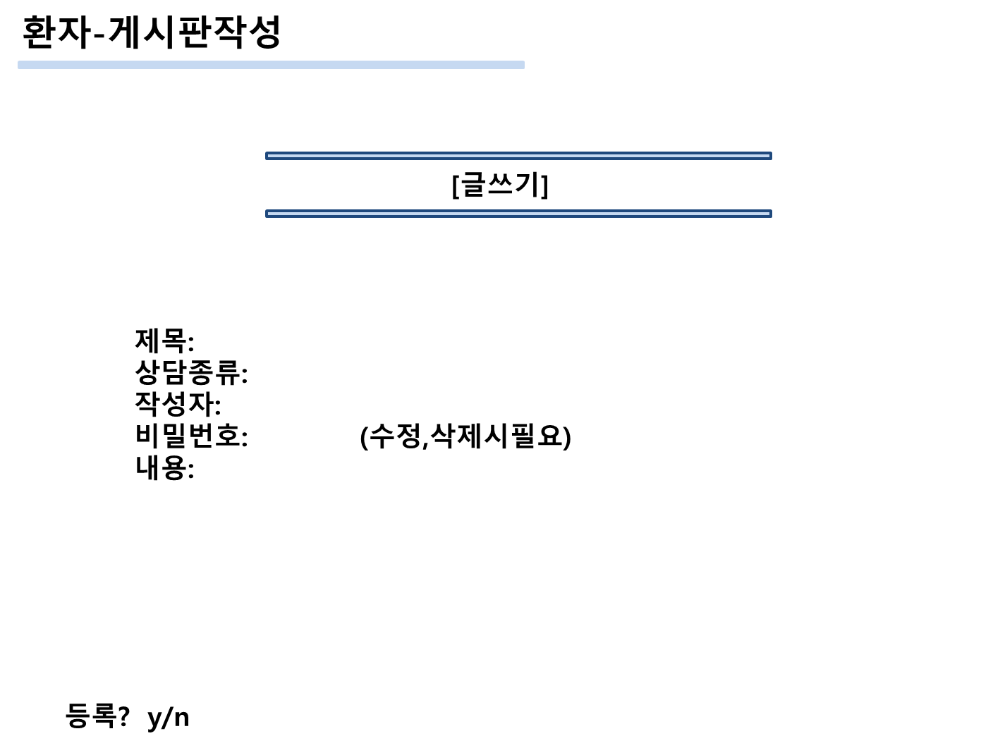

Slide 31
환자-게시판 작성3
진료후기 작성하기
후기 작성하기
진료 내역
입력 : 1
-점수: (1,2,3,4,5점 중 선택하세요)
-내용:
-등록날짜:
2. 후기 수정하기
3. 후기 삭제하기
번호 | 진료과 | 기관명 | 의사명 | 병명 코드 | 진료날짜
1 | 내과 | OO내과병원 | 박OO | K113 | 2022-04-11

Slide 32
의사 로그인 – 메뉴 목록 화면
1. 로그인
아이디 :
비밀번호 :
2. 뒤로가기
[뒤로가려면 0을 눌러주세요]

Slide 33
의사 메뉴 – 메뉴 목록 화면
[의사 회원 : %s 님 환영합니다]
1. 환자 예약 목록 조회
2. 예약 스케줄 관리
3. 처방전 작성
4. 통계 보기
5. 게시판 작성
6. 뒤로가기
번호를 입력하세요 :

Slide 34
예약 스케줄 관리 – 메뉴 목록 화면
1. 환자 예약 목록 조회
- 현재 환자 목록은
- 홍길동,25세,남,부산시 해운대구 좌동
- 홍길순,20세,여,서울시 도봉구 도봉동
- 현재 의사 OOO님의 대기 환자는 총 %d명 입니다.
2. 의사 스케줄 관리 (목록으로 보여주기만 할것)
- 의사 OOO님의 휴식 시간은 오후 3시부터 4시까지 입니다.
- 의사 OOO님의 휴진 요일은 매주 수요일 입니다.
- 의사 OOO님의 진료 마감시간은 매일 오후 6시 입니다.

Slide 35
의사 스케줄
일 | 월 | 화 | 수 | 목 | 금 | 토
 |  |  |  |  | 1 마감 | 2
3 휴진 | 4 | 5 | 6 | 7 | 8 | 9
10 휴진 | 11 | 12 | 13 | 14 | 15 | 16
17 휴진 | 18 | 19 | 20 | 21 | 22 | 23
24 휴진 | 25 | 26 | 27 | 28 | 29 | 30

Slide 36
처방전 작성 (목록만 보여주기)
1. 진료를 마친 XXX환자분의 처방전 입니다.
- 이름 : OOO
- 진료 과목 : OOO
- 질병 코드 : OOO
- 처방 내용 : 감기약 (데이터 만들때 정하기)
2. XXX환자분의 마이페이지로 처방전을 전송합니다.

Slide 37
통계보기
1. 오늘 의사 OOO님은 총 %d명의 환자를 진료하셨습니다.
2. 총 OO명의 환자중 별점 5점은 OO명
, 별점 4점은 OO명
, 별점 3점은 OO명 입니다.
3. 연령대별 환자
- 평균 OO세
4. 이번달 방문자
- 총 OO명

Slide 38
환자 – 게시판목록
[게시판 목록]
순서번호 | 제목 | 작성자 | 작성일 | 응답여부
100 | 잠잘때 막히는 코에 대해서 문의합니다 | sdffdsf | 2022.04.10 | 미응답
99 | 아토피 | sdfsdf87 | 2022.04.07 | 미응답
3 | 코로나확진후 | fghe1 | 2022.03.19 | 답변완료
2 | 턱관절관련문의 | sdf7sdf | 2022.03.15 | 답변완료
1 | 좌측 전방십자인대파열 및 반월상연골 | ere0edfe | 2022.03.11 | 답변완료

Slide 39
로그아웃 – 메뉴 목록 화면
1. 종료

Slide 40
관리자– 로그인 화면
관리자로그인
아이디 :admin
비밀번호: admin
뒤로가기

Slide 41
관리자 – 메뉴 목록 화면
[관리자]님 환영합니다.
1. 회원관리
2. 게시판관리
0.뒤로가기
번호입력

Slide 42
관리자 –회원관리
[회원 목록]
번호 | 아이디 | 회원이름 | 회원분류 | 생년월일 | 전화번호
1 | fdkjds | 의사 | 의사 | 960520 | 010-9711-8326
2 | asnkla | 박진성 | 의사 | 960520 | 010-9711-8326
3 | asdas | 한수진 | 의사 | 960520 | 010-9711-8326
4 | qwtqwt | 오수영 | 일반 | 960520 | 010-9711-8326
5 | sfndfd1 | 강동현 | 일반 | 960520 | 010-9711-8326
전체 회원 목록
회원 검색
회원 수정
회원 삭제
나가기
0.종료, 1.이전목록, 2.다음목록, 3.상세보기, 4.계정정보 수정, 5.삭제

Slide 43
관리자 –회원정보조회
[회원 정보상세조회]
회원이름: 김은희
회원분류 :일반
아이디: sdfsf
비밀번호: 12313
전화번호 :0101232412
주민번호:800221-1310861
사는지역: 울산광역시 동래구 대치동
회원이름: 김은희
회원분류 :의사
아이디: sdfsf
비밀번호: 12313
전화번호 :0101232412
주민번호:800221-1310861
병원주소: 울산광역시 동래구 대치동
병원명 :마이내과
의사면허번호: 제123890호
병원부서 : 내과

Slide 44
관리자 – 회원 수정
[회원수정]
0. 뒤로가기
아이디 수정
비밀번호 수정

Slide 45
관리자 – 게시판 관리
[게시판 관리]
0. 뒤로가기
게시판목록
금지어관리목록
번호입력

Slide 46
관리자 – 게시판목록
[게시판 목록]
번호 | 평점 | 작성자 | 작성일 | 병원명
1 | 5 | 조기공 | 2022.04.10 | 우와병원
2 | 3 | 최림유 | 2022.04.07 | 우와병원
3 | 1 | 한은희 | 2022.03.19 | 우와병원
4 | 2 | 조기주 | 2022.03.15 | 우와병원
5 | 3 | 서민서 | 2022.03.11 | 우와병원
0.이전메뉴, 1.이전페이지, 2.다음페이지, 3.상세보기, 4.수정, 5.삭제

Slide 47
관리자 – 금지어등록
[금지어 등록]
금지어: 멍청이
등록일: 2022.04.11
등록자: 관리자
<[멍청이] 이 등록되었습니다.>

Slide 48
관리자 – 금지어 목록
[금지어 목록]
번호 | 제목 | 등록일
1 | 말미잘 | 2020.02.25
2 | 멍청이 | 2020.02.25
3 | 바보 | 2020.02.25
9 | 또라이 | 2020.02.25
10 | 해삼 | 2020.02.25
금지어번호: 1
선택하신 금지어를 삭제하시겠습니까?(확인/취소)

Slide 49
코로나 국민 안심병원 찾기
1. 국민안심병원
2. 호흡기전담클리닉
3. 선별진료소
4. 임시선별진료소
5. 자동차이동형선별진료소
0. 뒤로가기
번호를 입력해 주세요 :

Slide 50
코로나 국민 안심병원 찾기 – 공통부분 검색창
[[병원찾기] 검색창]
검색어 입력 :
시도, 시군구, 기관명, 전화번호를 통합 검색합니다
검색어 예시 : ‘서울‘ 또는 ‘강남구‘ 또는 ‘대학교병원’, ‘02’
뒤로가기 (0을 입력해 주세요)
병원 찾기 목록 [국민안심병원, 호흡기클리닉, 선별진료소 외 2]
예시 상황
검색어 입력이 잘못된 경우 검색어에 포함된 내용이 없는 경우
다시 입력해주세요 문구 출력 후 검색어 입력창으로 돌아온다
검색어가 포함된 경우
- 다음화면으로 넘어간다.
검색어와 뒤로가기에서 엔터를 입력하면 이전 화면으로 돌아간다.

Slide 51
코로나 국민 안심병원 찾기 – 국민안심병원 목록
출력 정보
번호 | 시도 | 시군구 | 기관명 | 유형 | 전화번호
[국민안심 병원 ]
출력 예시
번호 | 시도 | 시군구 | 기관명 | 유형 | 전화번호
1 | 서울 | 강남구 | OO병원 | 외래진료 | 02-1234-5678
2 | 서울 | 강남구 | OX병원 | 외래진료 및 입원 | 02-4321-8877

Slide 52
코로나 국민 안심병원 찾기 – 호흡기전담클리닉 목록
출력 정보
번호 | 시도 | 시군구 | 기관명 | 운영시간 | 전화번호
[호흡기전담클리닉 ]
출력 예시
번호 | 시도 | 시군구 | 기관명 | 운영시간 | 전화번호
1 | 서울 | 강남구 | OO병원 | 평일 09:00~22:00 토 : 09:00~13:00 일: 09:00~13:00 공휴일: 미운영 | 02-4567-8901
2 | 서울 | 강남구 | OX병원 | 평일 09:00~18:00 토 :10:00~14:00 일: 미운영 공휴일: 미운영 | 1544-1234

Slide 53
코로나 국민 안심병원 찾기 – 선별진료소/임시선별진료소 목록
출력 정보
번호 | 시도 | 시군구 | 기관명 | 운영시간 | 전화번호 | 관할 보건소
[선별진료소 ]
출력 예시
번호 | 시도 | 시군구 | 기관명 | 운영시간 | 전화번호 | 관할 보건소
1 | 서울 | 강남구 | OO병원* | 평일 09:00~22:00 토 :09:00~13:00 일: 09:00~13:00 공휴일: 미운영 | 02-1234-8901 | 강남구보건소
2 | 서울 | 강동구 | OX병원* | 평일 09:00~18:00 토 :10:00~14:00 일: 미운영 공휴일: 미운영 | 1577-4578 | 강동구보건소
출력 예시 설명
기관명 옆에 *있으면 신속항원검사가 가능한 병원이다.

Slide 54
코로나 국민 안심병원 찾기 – 자동차이동형선별진료소 목록
번호 | 시도 | 시군구 | 기관명 | 운영시간 | 전화번호 | 관할 보건소
출력 정보
[자동차 이동형 선별진료소 ]
출력 예시
번호 | 시도 | 시군구 | 기관명 | 운영시간 | 전화번호 | 관할 보건소
1 | 대구 | 서구 | O의료원 | 평일 09:00~22:00 토 : 미운영 일: 미운영 | 053-564-7890 | 대구광역시 서구보건소
2 | 전남 | 영광군 | 영광군보건소 | 평일 : 09:00~12:00,13:00~18:00 토 : 09:00~12:00,13:00~18:00 일: 09:00~12:00,13:00~18:00 | 061-352-5555 | 영광군보건소

